Slide 1
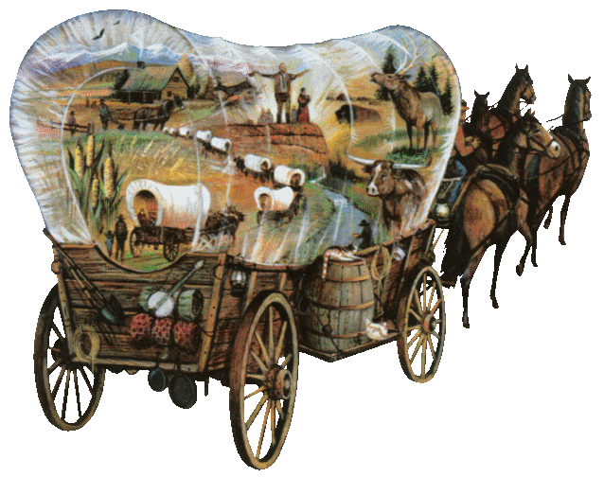
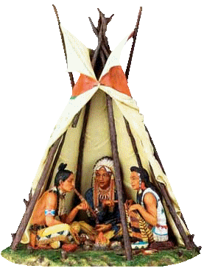
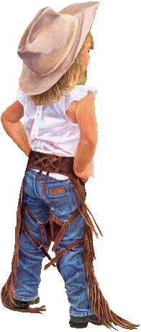
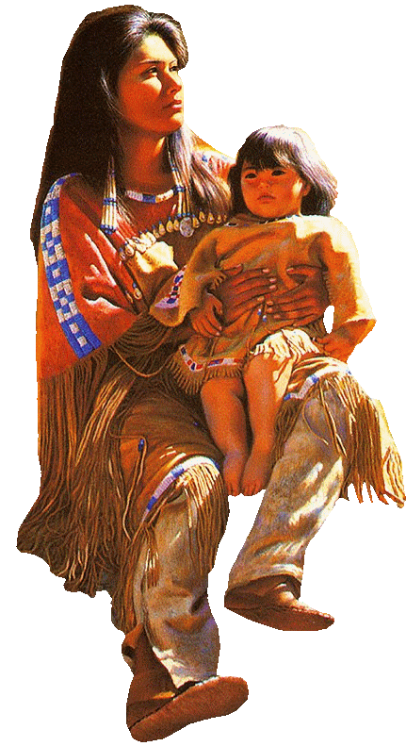
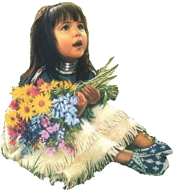
Občanské sdružení Eywan 2010 ve spolupráci se skautským oddílem Dakota – Severka a s finanční podporou Olomouckého kraje pořádají
I N D I Á N S K É O D P O L E D N E
v SOBOTU 23. června 2012 na MÍSTNÍ PRÉRII v IVANI (fotbalové hřiště).
Od 13 hodin:
Indiánská stezka zdatnosti – bojovka s mapou a měšcem za Zlatým pokladem a spoustou zlatých kamínků, za které si děti v Jarmarku koupí, co budou chtít. Stačí plnit úkoly jako střílení z luku, hod tomahawkem, jízda na koni, opičí dráha a další. Každý si něco odnese!
Malování na tělo, malování měšců, výroba čelenek
Od 14 hodin:
Jízda na koňském povozu
Bubnování na indiánské bubínky a další etnické nástroje
Ukázka voltiže na koni i na poníkovi
Pistolnice Romanita – vystoupení s kolty a lasy
Elektrický býk
Ukázky westernového ježdění na koni
Slavnostní zapálení indiánského ohně a tanec Sivých holubic
Indiánská vesnice s totemem a možností přespání v týpí s hořícím ohněm
Od 19 hodin:
Večerní program – country kapela Záskok z Dubu n/M
VSTUPNÉ
DOBROVOLNÉ
ATRAKCE
ZDARMA
Občerstvení zajištěno: sele na rožni, uzené cigáro, pivo, limo, cukro
RADA STARŠÍCH srdečně zve všechny malé i velké indiány a žádá je, aby si oblékli své slavnostní indiánské oděvy! HOWGH!
--------------------------------------------------------------------
Více na www.eywan2010.cz.
Sponzoři: Hasaha – fotovoltaická elektrárna Ivaň,
3kont s.r.o. – finance, účetnictví - www.3kont.cz

